Slide 1
AlexiaSoft
โอกาสซื้อกิจการ / ร่วมลงทุนในซอฟต์แวร์ธุรกิจไทยที่มีสินค้าพร้อมขาย
MintPOS + MintERP + ทีมทำ Custom Software
เปลี่ยนรายได้โปรเจกต์เป็นรายได้แพลตฟอร์มแบบทำซ้ำได้
เป้าหมาย: ขยายจาก service-led เป็น product-led SaaS สำหรับ SME ไทย
CONFIDENTIAL | AlexiaSoft

Slide 2
Executive Summary
มีฐานพิสูจน์แล้ว
มีสินค้าแล้ว
ดีลที่ซื้อได้
6+ ปีประสบการณ์
20+ โปรเจกต์
ลูกค้า/โลโก้ที่ไว้วางใจ 9 ราย
MintPOS สำหรับร้านค้า/ร้านอาหาร
MintERP สำหรับงานหลังบ้าน
พร้อมเดโมและขายต่อได้
ซื้อบริษัทพร้อม IP/ทีม/ลูกค้า
หรือร่วมลงทุนเพื่อเร่งขาย
Upside อยู่ที่ SaaS + Implementation
Thesis
AlexiaSoft เป็นฐานที่ “สร้างมาแล้ว” สำหรับผู้ซื้อที่ต้องการเข้าสู่ตลาดซอฟต์แวร์ SME: มีผลิตภัณฑ์ มีทีมส่งมอบ มีผลงาน และมีช่องทางขยายด้วยบริการ implementation/customization
CONFIDENTIAL | AlexiaSoft

Slide 3
Pain: SME ยังติดระบบกระจัดกระจาย
ร้านค้าและธุรกิจ SME ใช้ POS, Excel, บัญชี, สต็อก แยกกัน ทำให้ข้อมูลไม่เชื่อม
เจ้าของธุรกิจต้องการระบบเร็ว ใช้ง่าย ราคาจับต้องได้ แต่ยังปรับตามงานจริงได้
ERP ใหญ่แพงและช้า ส่วนระบบเล็กขาดบริการติดตั้ง/ปรับแต่ง
ช่องว่างตลาด: SaaS พร้อมใช้ + ทีมไทยที่ customize และ support ได้
CONFIDENTIAL | AlexiaSoft

Slide 4
Solution: Product + Service Flywheel
1. Product
2. Implementation
3. Custom Upsell
MintPOS และ MintERP เป็นแกนรายได้ recurring / license
ขายซ้ำได้ ติดตั้งเร็ว ลดการเริ่มจากศูนย์
ทีมวิเคราะห์ ออกแบบ ติดตั้ง อบรม และ support
ทำให้ลูกค้า SME ใช้จริง ไม่ใช่แค่ซื้อซอฟต์แวร์
เชื่อม API, migration, รายงาน, workflow เฉพาะธุรกิจ
เพิ่มมูลค่าต่อบัญชีและ retention
CONFIDENTIAL | AlexiaSoft

Slide 5
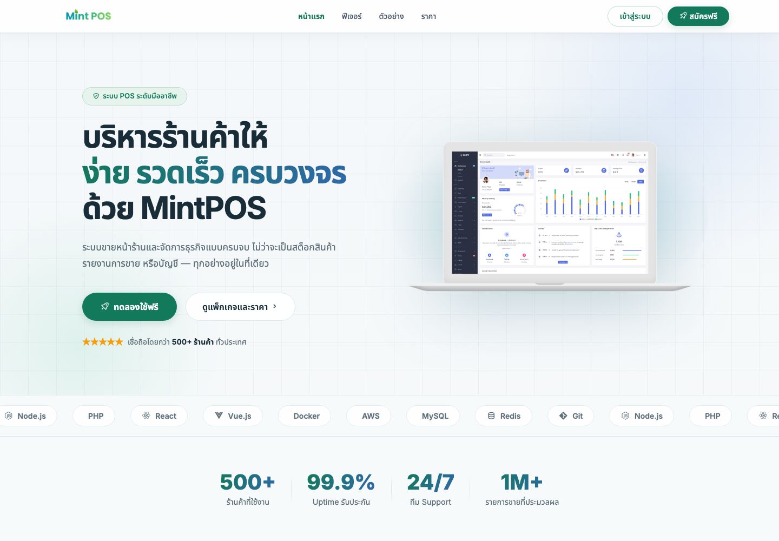
Product: MintPOS
Cloud POS สำหรับร้านค้าปลีก ร้านอาหาร สต็อก และรายงานยอดขาย
จัดการขายและ inventory
รายงานประจำวันสำหรับเจ้าของธุรกิจ
ใช้งานได้หลายอุปกรณ์
URL: mintpos.alexiasoft.co
CONFIDENTIAL | AlexiaSoft

Slide 6
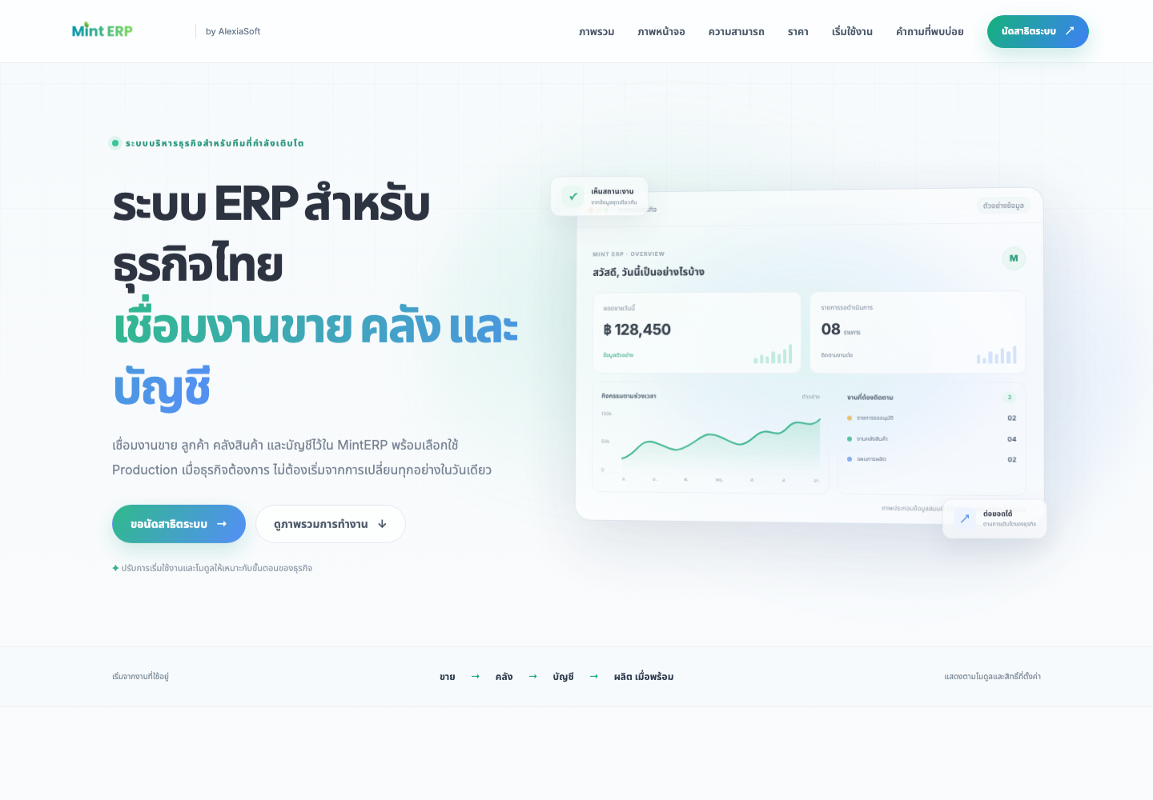
Product: MintERP
ERP เชื่อมจัดซื้อ ฝ่ายขาย คลัง บัญชี และรายงานผู้บริหาร
Sales / Warehouse / Accounting flow
Management dashboard
ปรับให้เข้ากับกระบวนการธุรกิจได้
URL: minterp.alexiasoft.co
CONFIDENTIAL | AlexiaSoft

Slide 7
Traction ที่ตรวจสอบได้จากสินทรัพย์ปัจจุบัน
6+ ปี
20+ โปรเจกต์
9 โลโก้
2 Products
ประสบการณ์ส่งมอบระบบธุรกิจ
ERP, POS, Logistic, Manufacturing, CRM, HRM ฯลฯ
Trusted-by clients บนเว็บไซต์
MintPOS และ MintERP พร้อมนำเสนอ
ข้อเสนอให้นักลงทุน
จุดแข็งไม่ใช่ไอเดียลอย ๆ แต่เป็นสินทรัพย์ที่มีอยู่แล้ว: เว็บไซต์, product demo, portfolio, process implementation และทีมบริการหลังบ้าน
CONFIDENTIAL | AlexiaSoft

Slide 8
Business Model
SaaS / Subscription: ค่ารายเดือนหรือรายปีของ MintPOS และ MintERP
Setup & Implementation: ค่าวางระบบ นำเข้าข้อมูล อบรม และ go-live
Customization: ปรับ workflow, report, integration ตามธุรกิจ
Support & Maintenance: แพ็กเกจดูแลระบบและ SLA
Cross-sell: POS → ERP / ERP → integration / ลูกค้าโปรเจกต์ → product
CONFIDENTIAL | AlexiaSoft

Slide 9
Market Entry: เริ่มจากตลาดที่เจ็บจริง
Retail / Restaurant
Wholesale / Warehouse
SME ที่มีระบบเดิม
เริ่มด้วย MintPOS
ขายเร็ว เห็นผลทันที
ต่อยอด inventory และ accounting
ต่อด้วย MintERP
จัดการ stock, purchase, sales
เพิ่ม dashboard ผู้บริหาร
ขาย integration และ migration
ลด switching cost
ล็อกอินด้วยบริการหลังขาย
CONFIDENTIAL | AlexiaSoft

Slide 10
Why AlexiaSoft Wins
มี product และ implementation ในทีมเดียว: ขายได้ทั้งเร็วและลึก
เข้าใจ SME ไทย: ภาษา กระบวนการ หน้างาน และ support
Portfolio กว้าง: ERP, POS, logistic, manufacturing, CRM, HRM, accounting, e-commerce
Tech stack พร้อม scale: Laravel, React, Vue, Node.js, AWS, Docker
โอกาสของผู้ซื้อ: ไม่ต้องเริ่มทีม/สินค้า/เว็บ/เดโมจากศูนย์
CONFIDENTIAL | AlexiaSoft

Slide 11
Use of Capital / 12-Month Growth Plan
Sales Engine
Product Hardening
Customer Success
แพ็กเกจราคาให้ชัด
Demo funnel + CRM
Partner/reseller สำหรับต่างจังหวัด
Billing, onboarding, analytics
Template workflow รายอุตสาหกรรม
ลดงาน custom ซ้ำ
SLA/Knowledge base
Training material
Retention และ upsell playbook
CONFIDENTIAL | AlexiaSoft

Slide 12
Deal Options / Ask
ตัวเลขดีลควรใส่หลังยืนยันรายได้, MRR, CAC, churn และ IP ownership
Option A — Acquisition: ซื้อบริษัทพร้อม product/IP/team/client pipeline
Option B — Strategic Investment: ลงทุนเพื่อเร่ง sales/product และรับ equity
Option C — JV/Reseller: ผู้ซื้อช่วยช่องทางขาย AlexiaSoft ช่วย product + delivery
Next step: Due diligence 2 สัปดาห์ — financials, customer list, source code, demo, contracts
CONFIDENTIAL | AlexiaSoft

